Slide 1
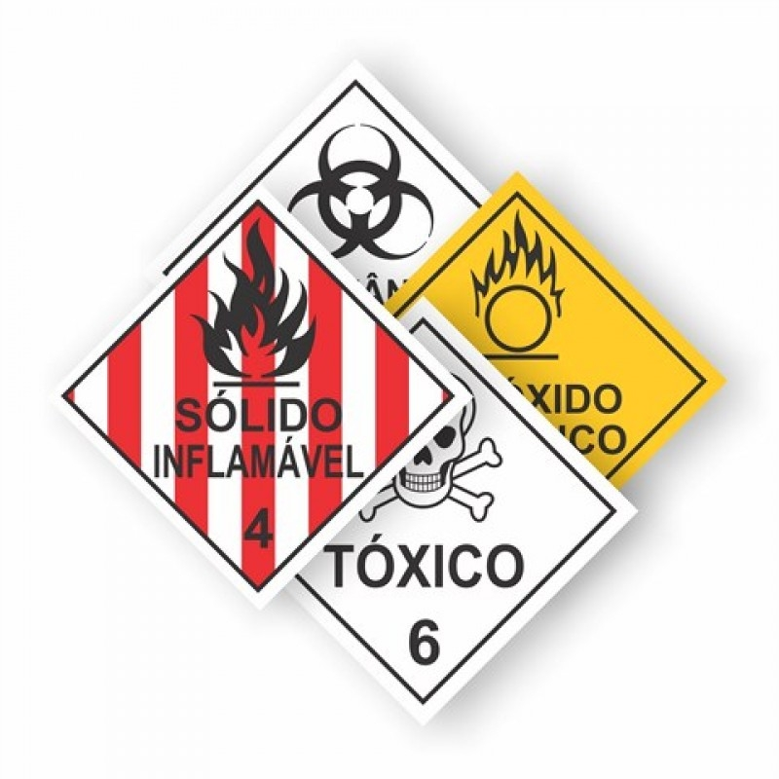

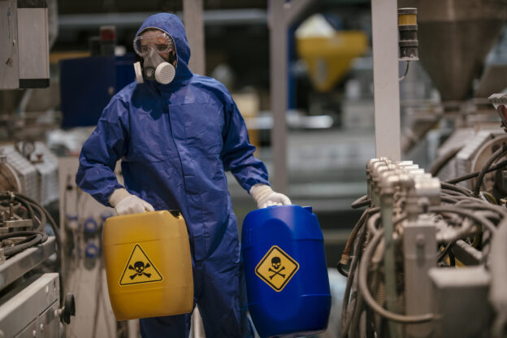
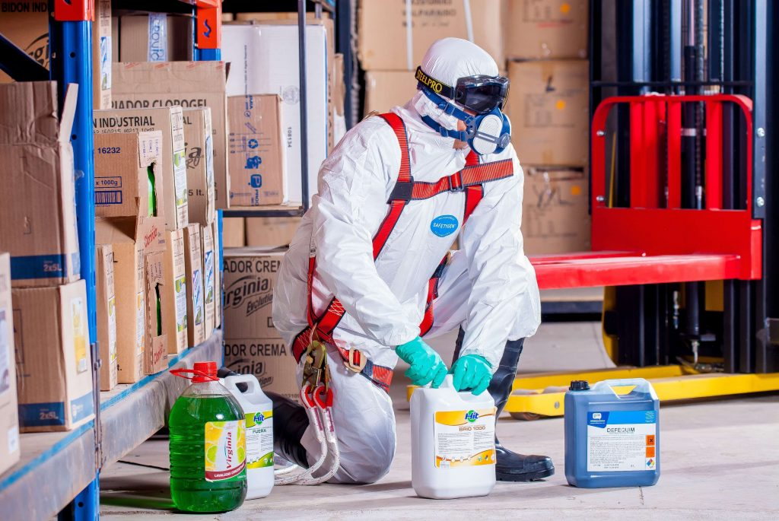
C E R T I F I C A D O
Certificamos que {{NOME}}, portador do RG nº {{RG}} e CPF nº {{CPF}}, concluiu com aproveitamento o curso da NR-26 (Manuseio de Produtos Químicos) com carga horária de 08 (oito) horas.
São Carlos, {{DATA}}.
_____________
Gustavo Almeida Frata
Engenheiro de Segurança do Trabalho
CREA 5063417801
Instrutor
_____________
Concluinte

Slide 2
CURSO DE NR- 26
MANUSEIO DE PRODUTOS QUÍMICOS
08 HORAS
CONTEÚDO PROGRAMÁTICO
Introdução à NR-26;
Sinalizações de segurança;
Cor na segurança do trabalho;
Identificação e composição do produto químico;
Análise de Ficha de Informação de Segurança de Produtos Químicos (FISPQ);
Sinalização para armazenamento de substâncias perigosas;
Símbolos para identificação;
Rotulagem preventiva;
Pictograma(s) de perigo;

